Slide 1
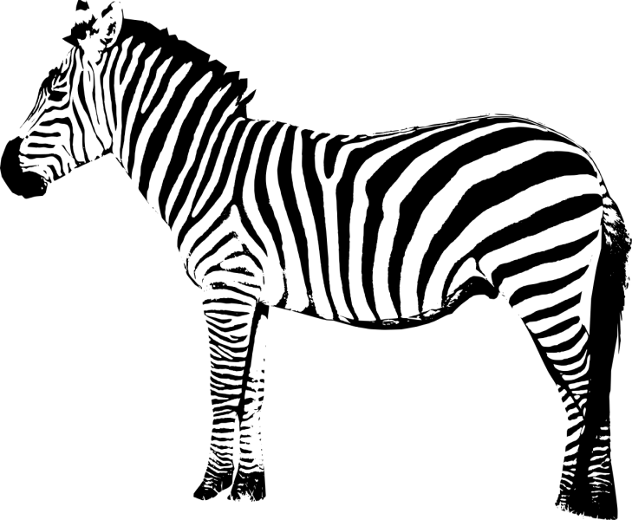
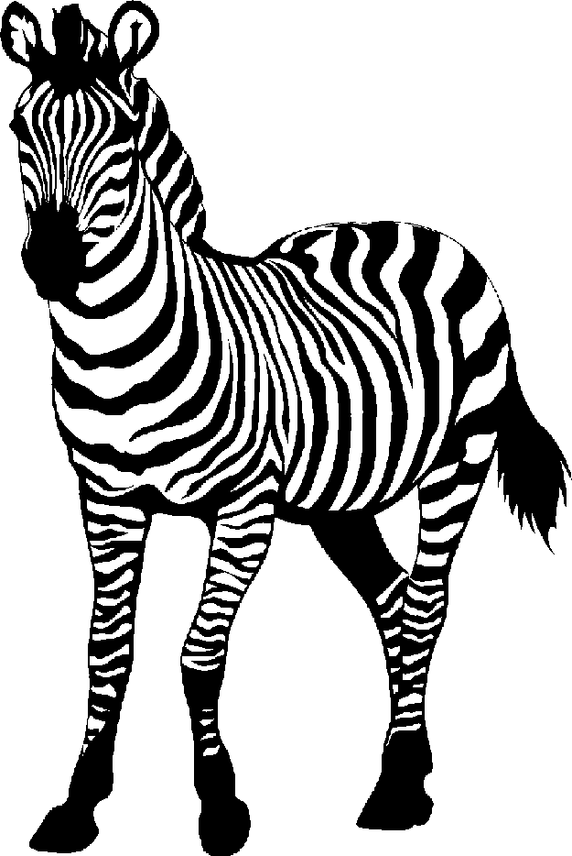
Παραμύθι για το Ζζ
Δημιουργός Δήμητρα Μπρέντα Εικόνες clipart

Slide 2
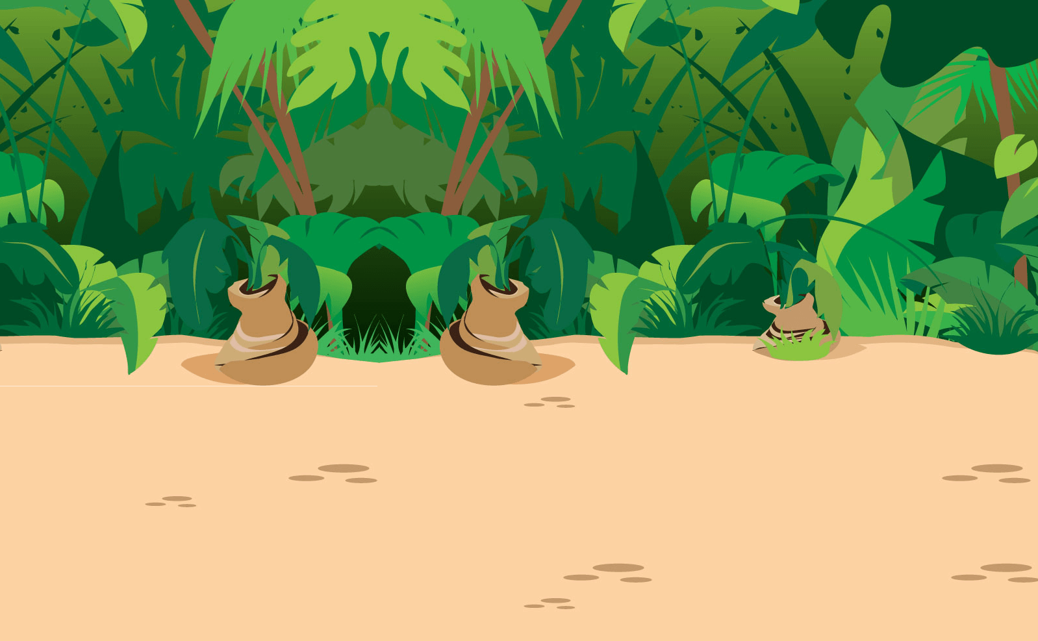
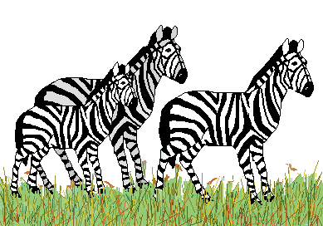
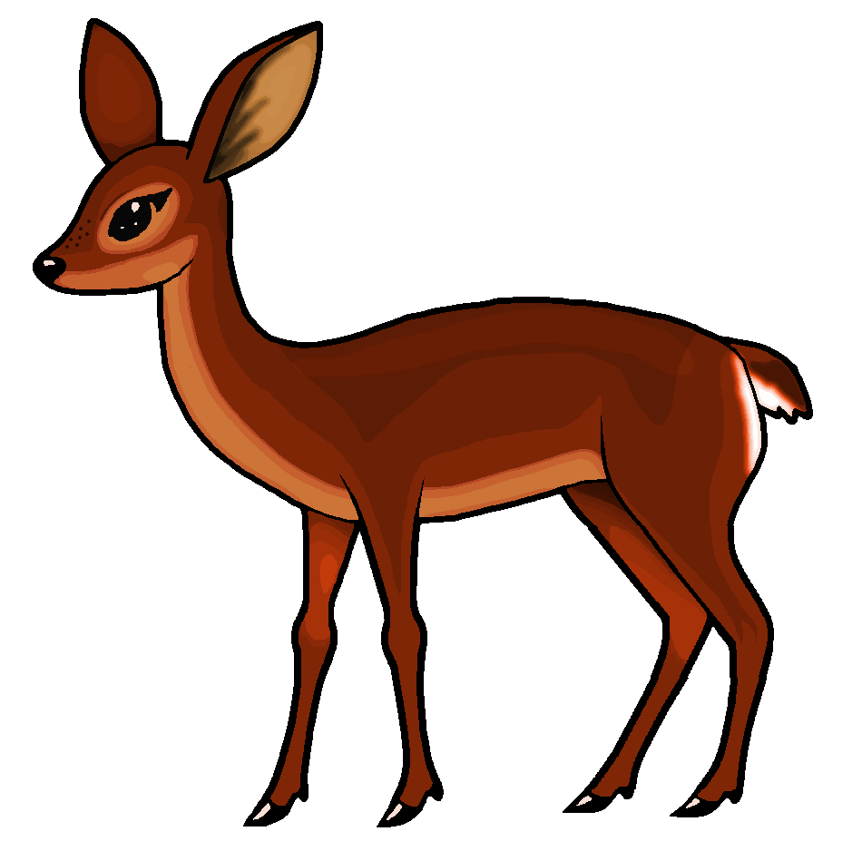
Μια μικρή ζέβρα ζούσε ευτυχισμένη στην ζούγκλα. Ήταν μαζί με την οικογένεια της και τον αγαπημένο της φίλο , το ζαρκάδι.
ΔΗΜΗΤΡΑ ΜΠΡΕΝΤΑ

Slide 3
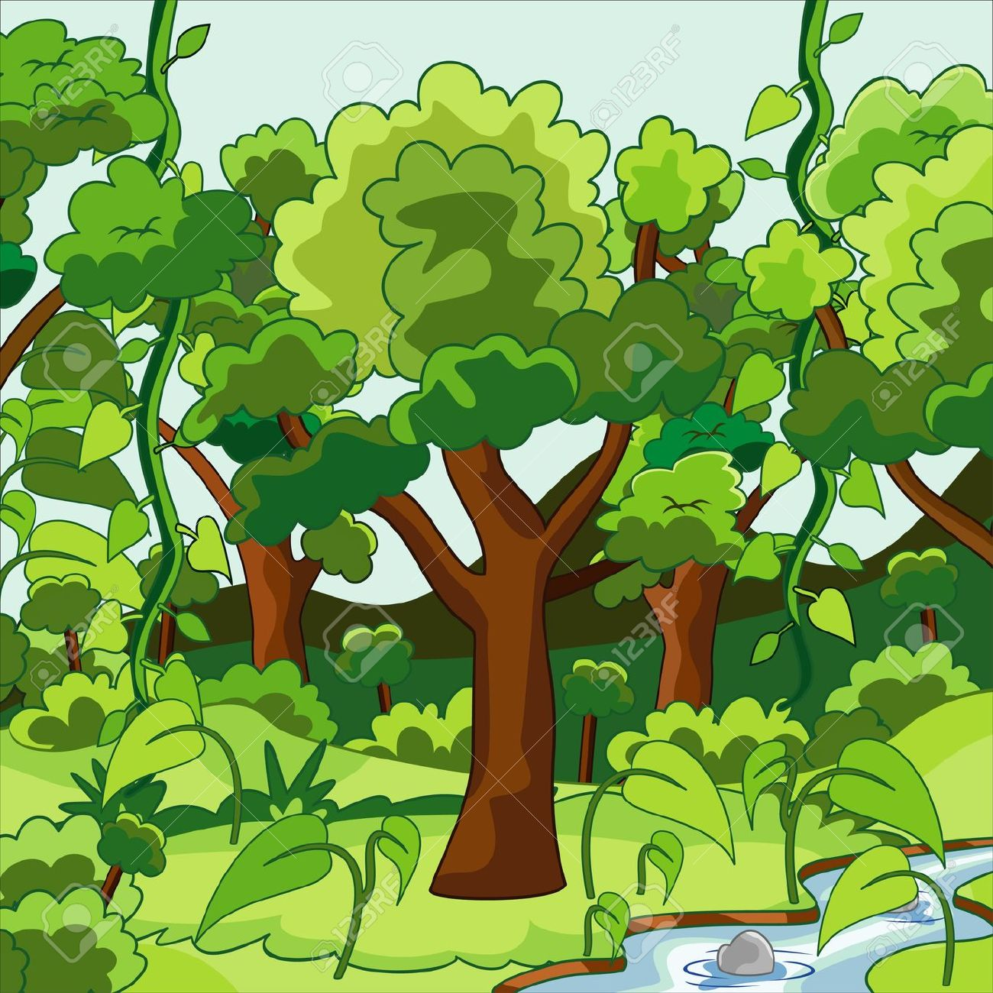
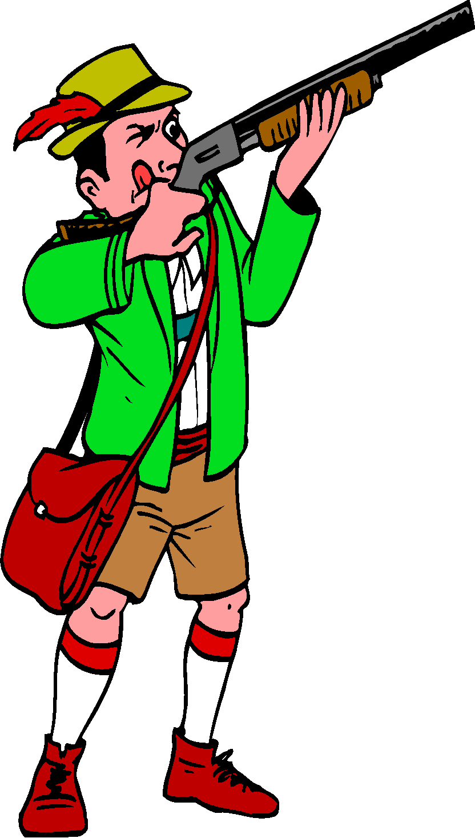
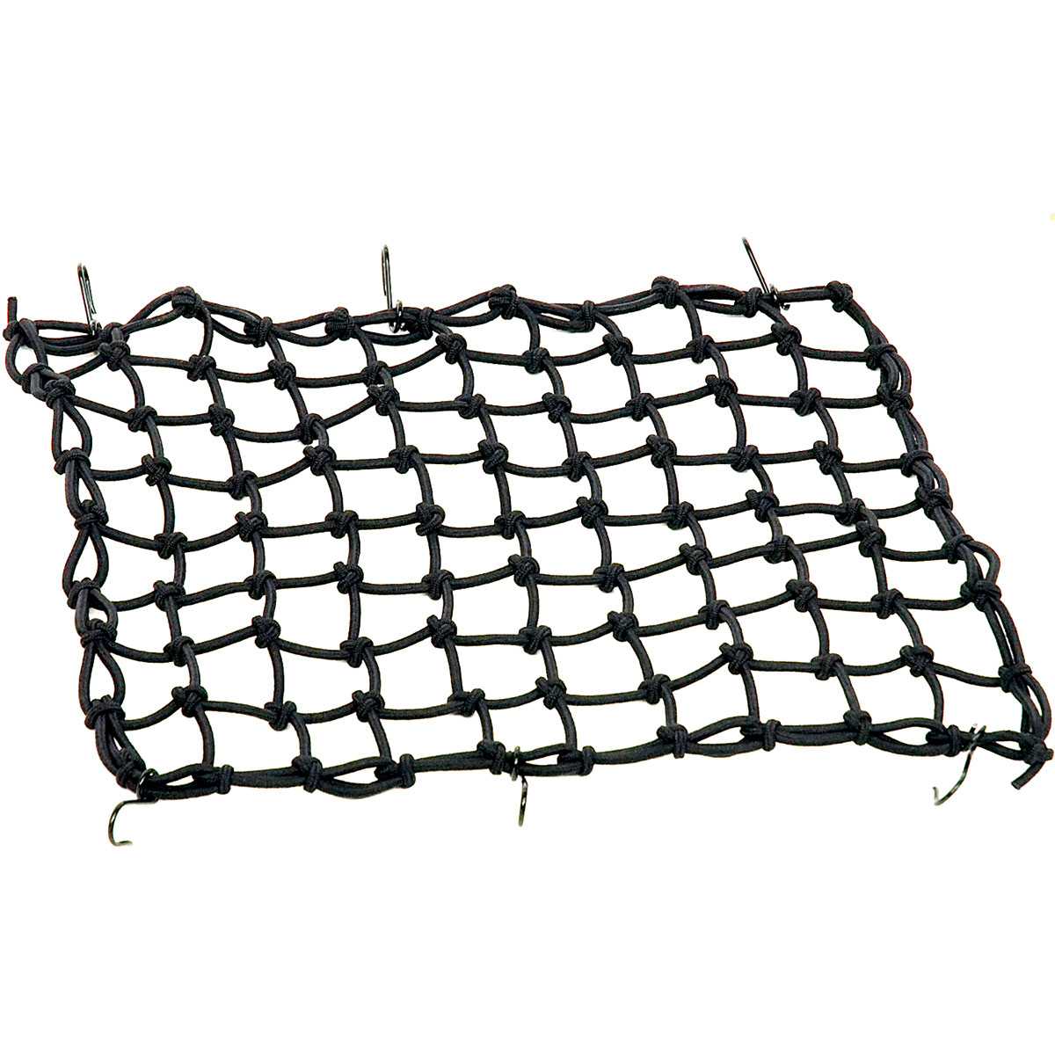
Ένας κυνηγός έπιασε την ζέβρα και μετέφερε την ζέβρα στον ζωολογικό κήπο.
ΔΗΜΗΤΡΑ ΜΠΡΕΝΤΑ

Slide 4
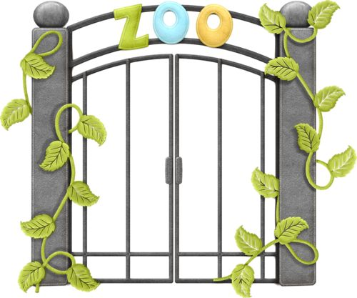
Ό ζωολογικός κήπος έγινε το σπίτι της ζέβρας.
ΔΗΜΗΤΡΑ ΜΠΡΕΝΤΑ

Slide 5
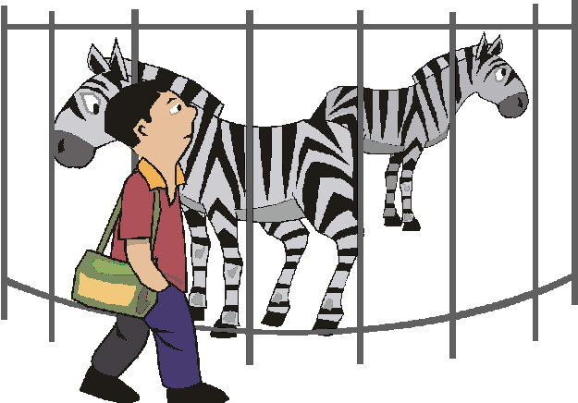
Η ζέβρα ήταν στενοχωρημένη γιατί ένιωθε φυλακισμένη. Της έλειπε η ζούγκλα και η οικογένεια της.Κάθε μέρα την επισκέπτονταν ένας ζαχαροπλάστης.
ΔΗΜΗΤΡΑ ΜΠΡΕΝΤΑ

Slide 6

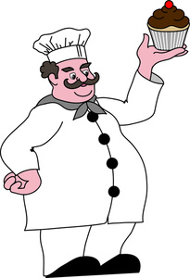
Ο ζαχαροπλάστης είχε ένα ζαχαροπλαστείο που έφτιαχνε γλυκά και με το ζυμάρι του ζύμωνε νόστιμες τάρτες.
ΔΗΜΗΤΡΑ ΜΠΡΕΝΤΑ

Slide 7
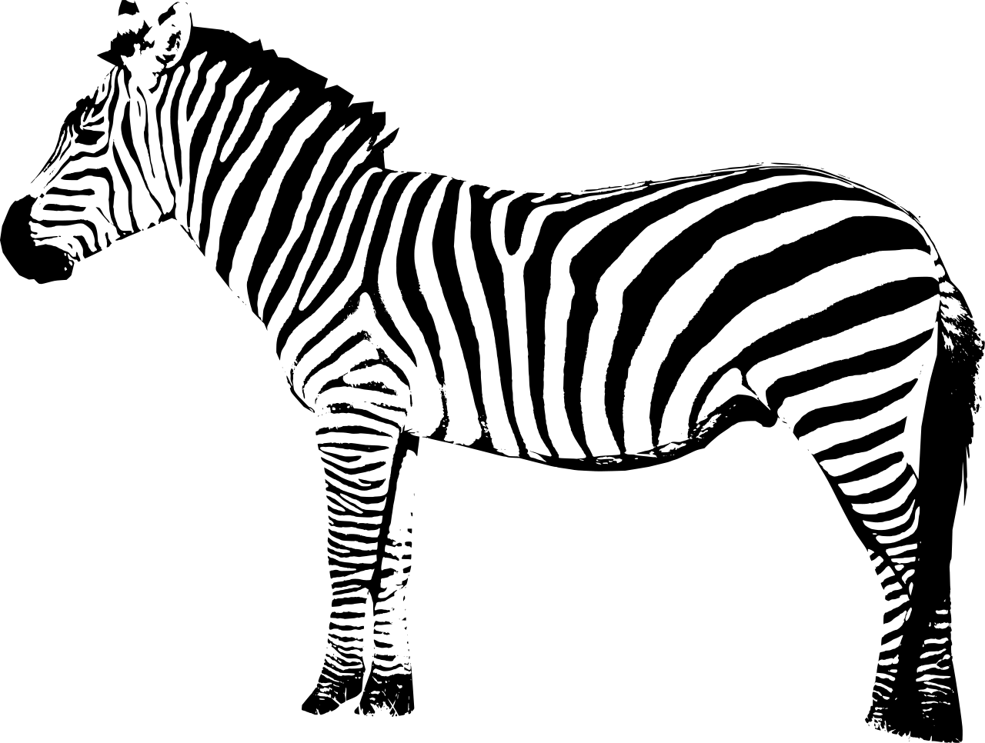
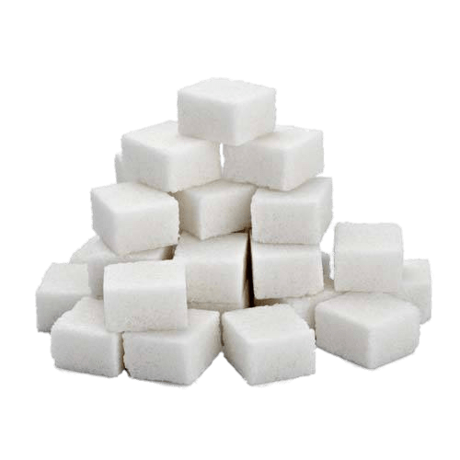
Ο ζαχαροπλάστης πήγαινε στον ζωολογικό κήπο και τάιζε τη ζέβρα με ζαχαρωτά και κύβους ζάχαρη.
ΔΗΜΗΤΡΑ ΜΠΡΕΝΤΑ

Slide 8
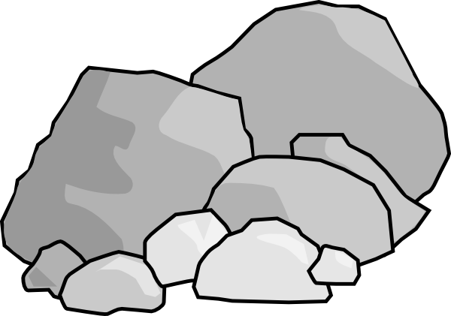

Η ζέβρα όμως αρρώστησε από την λύπη της. Είχε πυρετό, ζαλάδα και ζεσταινόταν πολύ. Ο γιατρός που την εξέτασε αποφάσισε ότι η ζέβρα έπρεπε να γυρίσει στην ζούγκλα.
ΔΗΜΗΤΡΑ ΜΠΡΕΝΤΑ

Slide 9

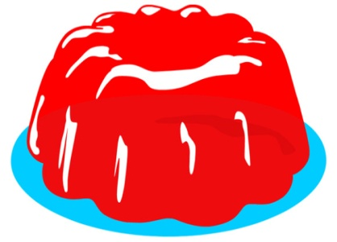
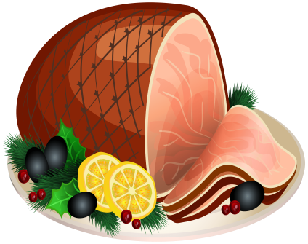
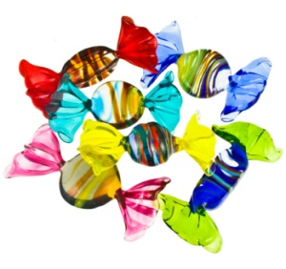
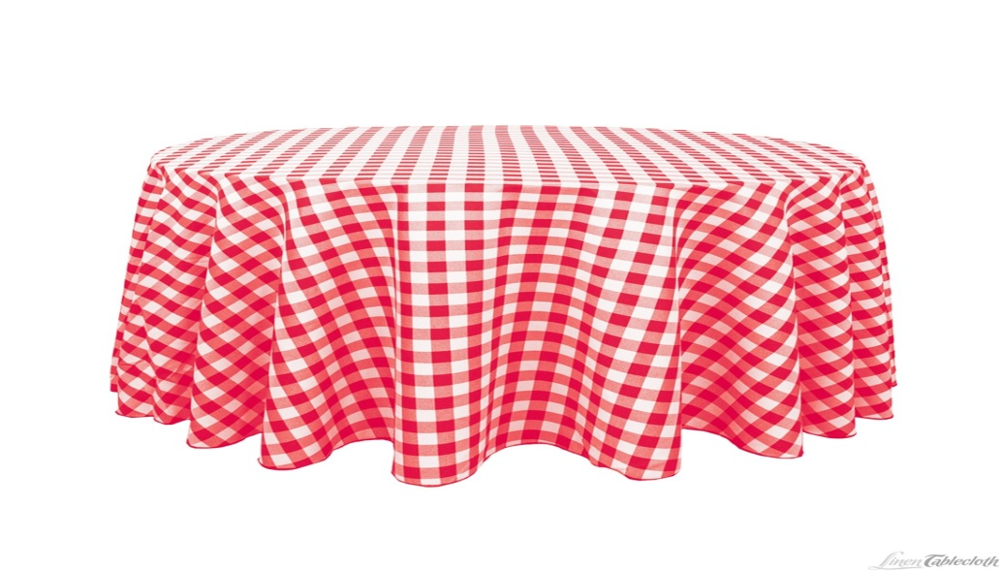
Το τελευταίο βράδυ πριν η ζέβρα μεταφερθεί στην ζούγκλα κάνανε γιορτή στον ζωολογικό κήπο. Ο ζαχαροπλάστης έφερε ζαμπόν,ζελέ ζελεδάκια και ζυμαρικά.
ΔΗΜΗΤΡΑ ΜΠΡΕΝΤΑ

Slide 10
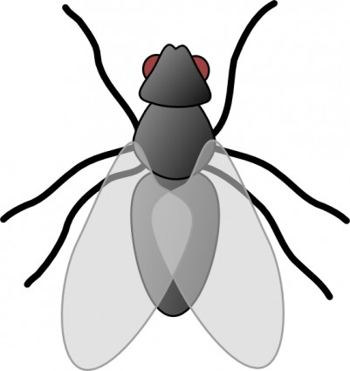

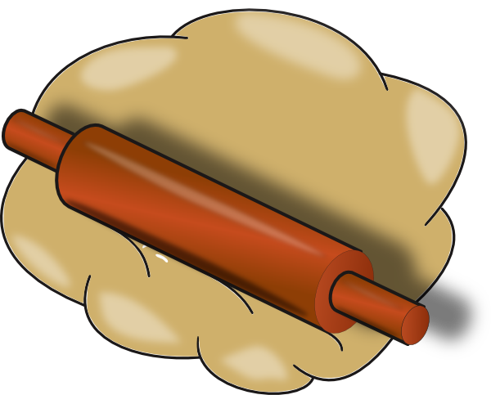
Ήρθαν και τα ζουζουνάκια και ζουζουνίζανε πάνω από το ζυμάρι.
ΔΗΜΗΤΡΑ ΜΠΡΕΝΤΑ

Slide 11
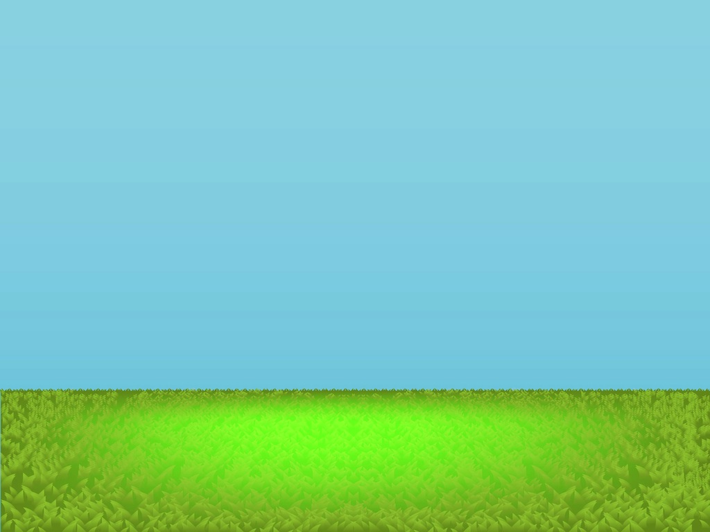
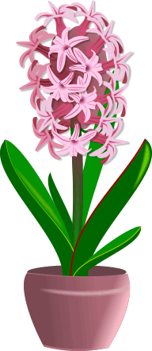
Η ζέβρα δώρισε στον ζαχαροπλάστη μία γλάστρα με ζουμπούλια.
ΔΗΜΗΤΡΑ ΜΠΡΕΝΤΑ

Slide 12
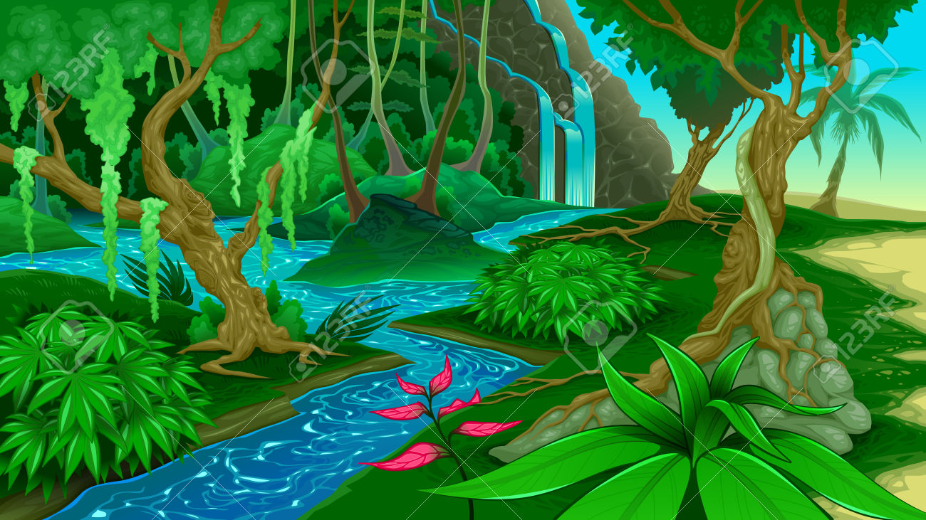
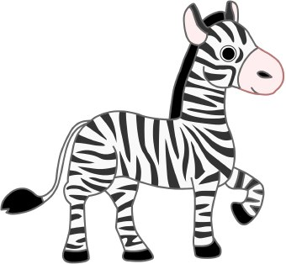
Η ζέβρα επέστρεψε στην ζούγκλα όπου την περίμενε η οικογένεια της και ο φίλος της το ζαρκάδι . Από τότε δεν σταμάτησε ποτέ να χαμογελάει.
ΔΗΜΗΤΡΑ ΜΠΡΕΝΤΑ

Slide 13

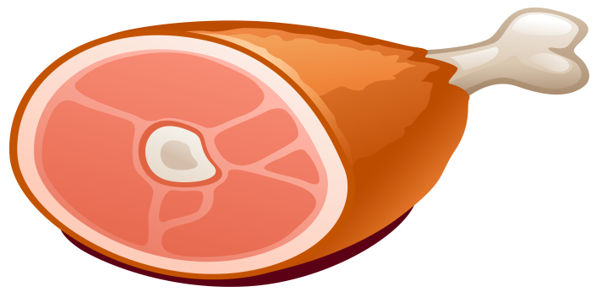


ΔΗΜΗΤΡΑ ΜΠΡΕΝΤΑ

Slide 14
Λέξεις από Ζζ
Ζέβρα
Ζωολογικός κήπος
Ζαχαροπλάστης
Ζαχαροπλαστείο
Ζαχαρωτά
Ζελέ
Ζυμαρικά
ζαμπόν
Ζάχαρη
Ζαλάδα
Ζουζούνια
Ζουμπούλι
Ζέστη
Ζούγκλα
Ζαρκάδι
ζελεδάκια
ΔΗΜΗΤΡΑ ΜΠΡΕΝΤΑ

